Slide 1
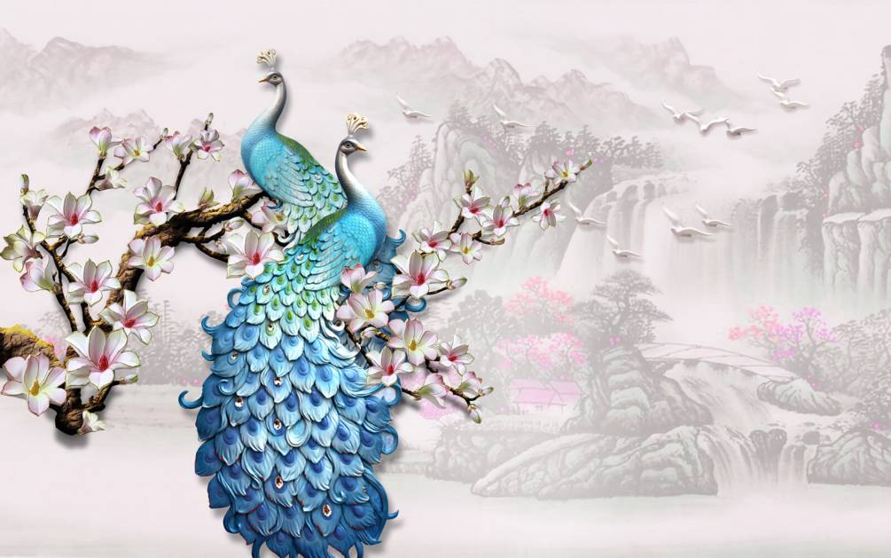
Игра-викторина по финансовой грамотности
для учащихся 5-6 классов
Подготовила
учитель истории и обществознания
МБОУ РОГОВСКОЙ ООШ
Бохан О. С.

Slide 2


Ребята, вам предлагается ответить на несколько вопросов.
Чтобы проверить решение, нажмите на павлина. Он сложит хвост и вы увидите ответ.

Slide 3



Как называли на Руси купцов, изгнанных из гильдии за систематические обманы и обвесы покупателей?
1

Slide 4
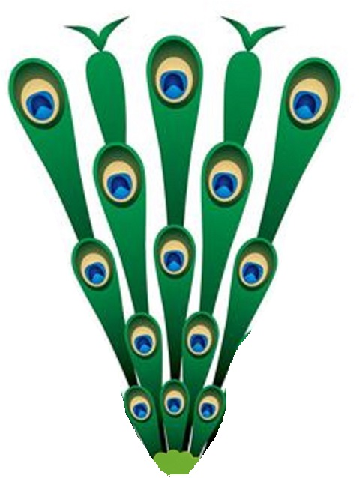

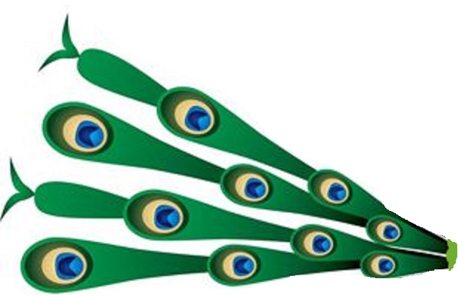

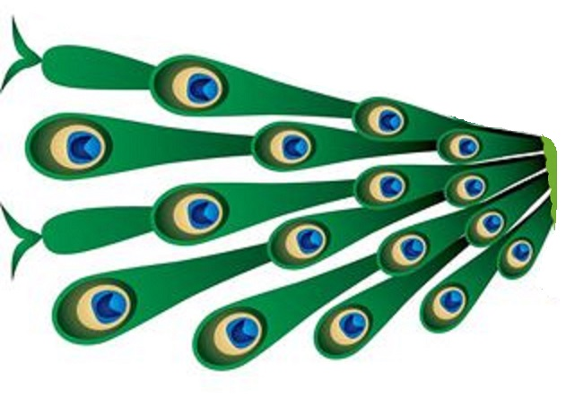

разгильдяи

Slide 5
Какую страну называют «банкиром всего мира»?
2

Slide 6
Швейцария

Slide 7
Где находится Море Кризисов?
3

Slide 8
Луна

Slide 9
У человека 12 пар, а у монеты всего одно. Что это?
4

Slide 10
ребро

Slide 11
Какое сказочное животное умело изготовлять монеты простым ударом копыт
5

Slide 12
антилопа

Slide 13
Что стоит дешево, а ценится очень дорого?
6

Slide 14
вежливость

Slide 15
Как называется лицевая сторона монеты?
7

Slide 16
аверс

Slide 17
Как называется оборотная сторона монеты?
8

Slide 18
реверс

Slide 19
«Кока – кола» по отношению к «Пепси-кола» - это…
9

Slide 20
конкурент

Slide 21
Назовите мероприятия, где цену набивают молотком?
10

Slide 22
аукцион

Slide 23
Назовите любимую монету попугая капитана Флинта
11

Slide 24
пиастр

Slide 25
Какое животное всегда при деньгах?
12

Slide 26
поросёнок

Slide 27
Распространение информации о товарах (услугах) для привлечения внимания покупателей – это
13

Slide 28
реклама

Slide 29
Кто считает миллионы тысячами?
14

Slide 30
миллиардер

Slide 31

М О Л О Д Ц Ы!!!

Slide 32
Источники
Дидактическая игра с применением ТП «Павлин» (трафарет) - Технологические приемы (easyen.ru)
https://phonoteka.org/uploads/posts/2021-04/1619780084_22-phonoteka_org-p-polyanka-bez-fona-35.png
https://kartinkin.com/uploads/posts/2020-07/1593748500_16-p-krasivie-foni-s-risunkami-tsvetov-20.jpg
https://static.vecteezy.com/system/resources/previews/000/293/910/original/green-bush-with-colorful-flowers-vector.jpg
https://i.pinimg.com/originals/9a/6c/a1/9a6ca17d1b044dfac08b3e06ce50d353.png
https://mir-s3-cdn-cf.behance.net/project_modules/max_1200/6f284b77963347.5c98addc6da28.jpg
Игра-викторина по финансовой грамотности. (znanio.ru)
https://abc-decor.com/img/gallery/12/thumbs/thumb_l_51268.jpg

